Slide 1
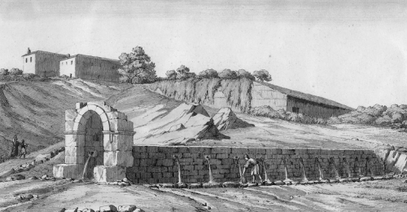
Κεφάλαιο 28: Η Θήβα και η Βοιωτική συμμαχία

Slide 2
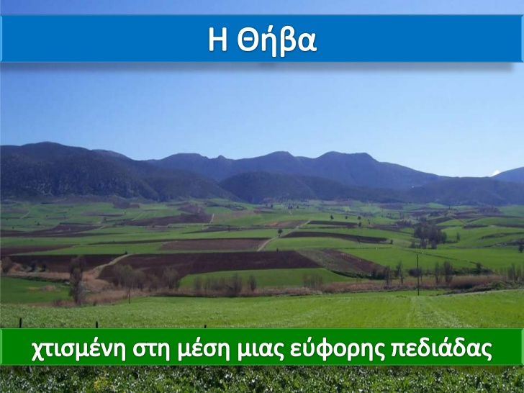
1 α) Πού ήταν χτισμένη η Θήβα;
Στη μέση μιας εύφορης κοιλάδας.
Η πιο ονομαστή πόλη της Βοιωτίας.

Slide 3
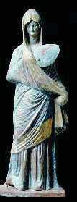
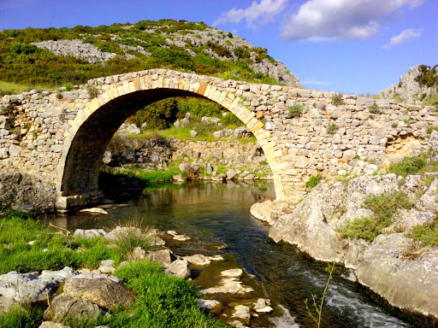
β) Από πού πήρε το όνομά της;
Από τη Θήβη, που ήταν κόρη του Ασωπού.
Ο Ασωπός ήταν μυθικός βασιλιάς των Πλαταιών.
Στην πραγματικότητα είναι ποταμός της Βοιωτίας.

Slide 4
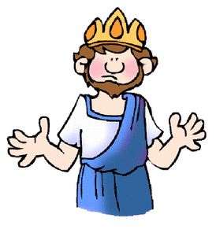
γ) Ποιο ήταν το πρώτο της πολίτευμα;
Η βασιλεία.

Slide 5
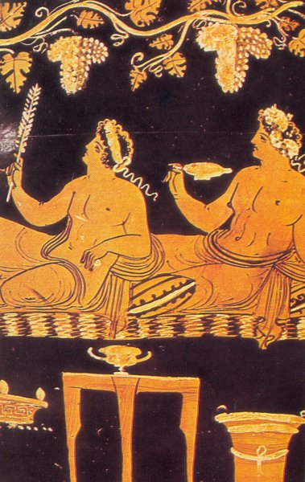
δ) Μετά ποιοι κυβέρνησαν;
Οι πλούσιοι γαιοκτήμονες.
Δηλαδή...
Αυτοί που είχαν πολλά κτήματα.

Slide 6
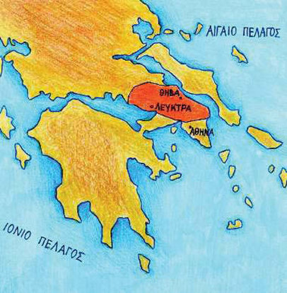
2 α) Τι είχαν δημιουργήσει οι πόλεις της Βοιωτίας;
Πώς αλλιώς λεγόταν;
Τη Βοιωτική συμμαχία.
Την έλεγαν «κοινό των Βοιωτών».

Slide 7
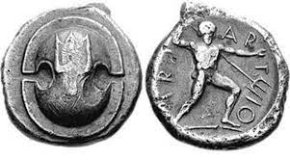
β) Τι είχαν κοινό οι πόλεις της βοιωτικής συμμαχίας;
Τι διευκόλυνε αυτό;
Είχαν μεταξύ τους κοινό νόμισμα.
Αυτό διευκόλυνε τις σχέσεις τους.

Slide 8
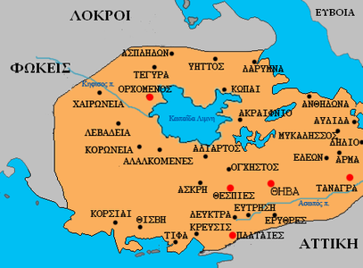
γ) Ποια πόλη είχε συνήθως την αρχηγία της συμμαχίας;
Η Θήβα.

Slide 9
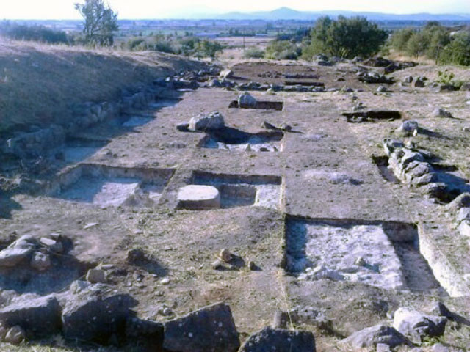
3 α) Ποιο ήταν το σημαντικότερο θρησκευτικό κέντρο της συμμαχίας;
Το μαντείο του Ογχηστού.

Slide 10
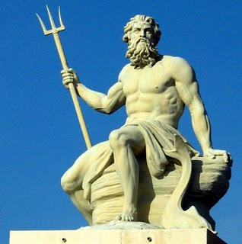
β) Ποιος θεός λατρευόταν εκεί;
Τι ξέρεις για τον ήρωα που ίδρυσε την αρχαία πόλη Ογχηστό;
Ο θεός Ποσειδώνας
Ήταν ο Ογχηστός, γιος του Ποσειδώνα.

Slide 11
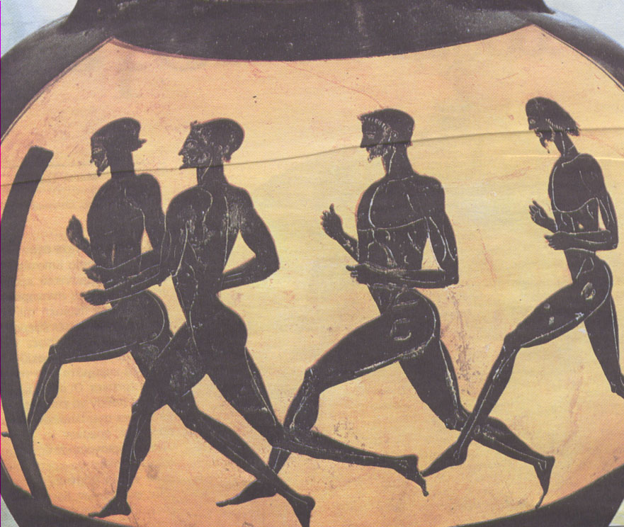
γ) Τι γίνονταν στο μαντείο της Ογχηστού;
Αθλητικοί αγώνες.
Συμμετείχαν αθλητές από όλες τις βοιωτικές πόλεις.

Slide 12
4 α) Ποιοι δε συμμετείχαν στη βοιωτική συμμαχία;
Οι Πλαταιείς.

Slide 13
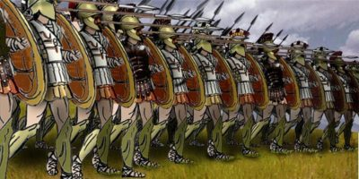
β) Τι προσπάθησαν να τους κάνουν οι Θηβαίοι;
Να βάλουν τους Πλαταιείς στη συμμαχία με τη βία.

Slide 14
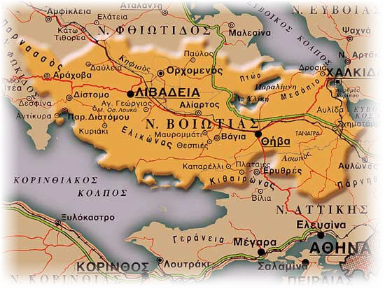
γ) Δέχτηκαν οι Πλαταιείς;
Από ποιους ζήτησαν βοήθεια;
Όχι.
Από τους Αθηναίους.

Slide 15
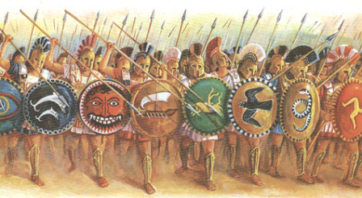
δ) Τι έκαναν τότε οι Αθηναίοι;
Ο αθηναϊκός στρατός ανάγκασε τους Θηβαίους να αφήσουν ήσυχους τους Πλαταιείς.

Slide 16
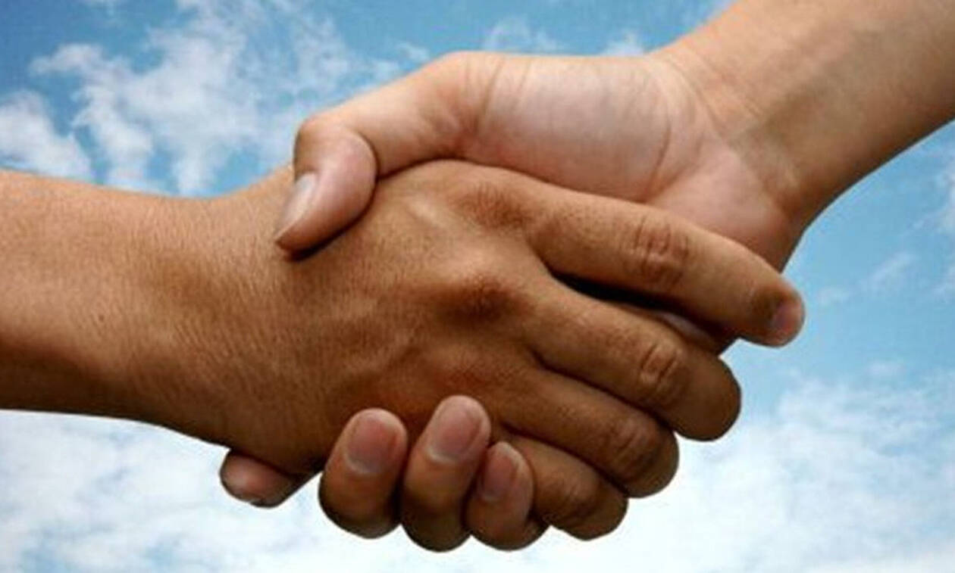
ε) Τι σχέσεις είχαν από τότε με τους Πλαταιείς οι Αθηναίοι;
Φιλικές σχέσεις.

Slide 17
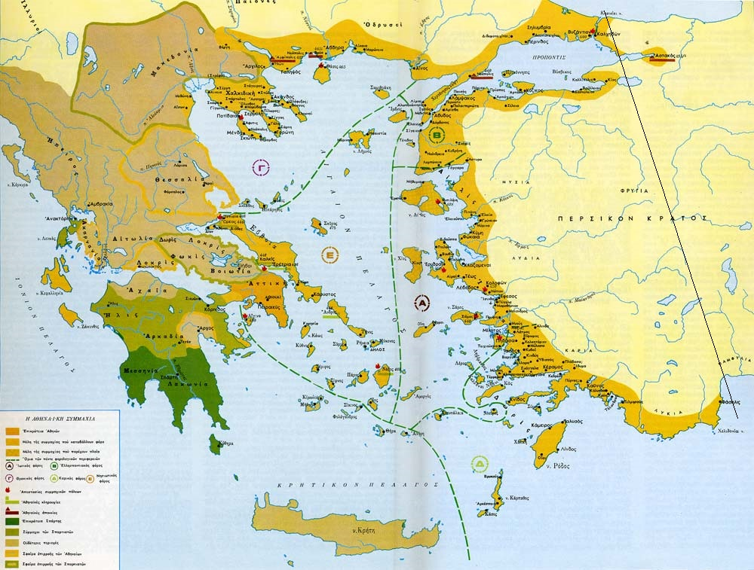
5 α) Τι έκαναν οι Πέρσες μετά τον Πελοποννησιακό πόλεμο;
Ανακατεύονταν στις υποθέσεις της Ελλάδας.
ΠΕΡΣΙΚΟ ΚΡΑΤΟΣ

Slide 18
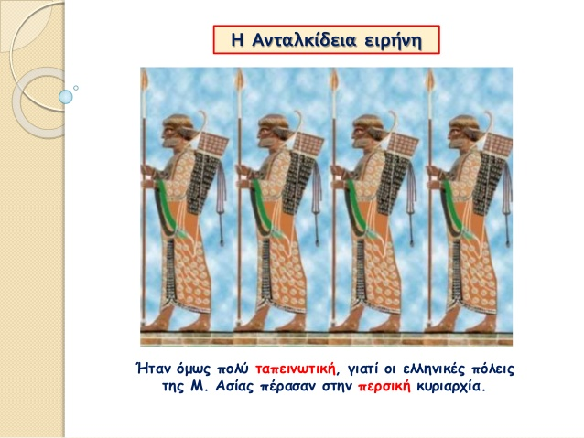
β) Ποια ειρήνη είπαμε από το προηγούμενο μάθημα ότι αναγκάστηκαν να υπογράψουν οι Σπαρτιάτες μετά την ήττα τους στην Κνίδο της Μ. Ασίας από τους Πέρσες;
Την Ανταλκίδεια ειρήνη.
Το 386 π.Χ.

Slide 19
γ) Τι έλεγαν οι όροι αυτής της ειρήνης;
«Οι ελληνικές πόλεις θα είναι αυτόνομες, ελεύθερες μόνες τους να κανονίζουν τις δικές τους υποθέσεις, αλλά...
Απαγορεύονται οι συμμαχίες μεταξύ τους.»

Slide 20
δ) Γιατί δε δέχτηκαν λοιπόν οι Θηβαίοι την Ανταλκίδεια ειρήνη;
Γιατί τότε θα έπρεπε να διαλυθεί η βοιωτική συμμαχία και αυτό δεν το ήθελαν.

